Slide 2
准备迎接新突破
王延龙 | 执业编号:A1120615060002
·
经传多赢资深投顾
·
十多年从业经验,擅长把握市场节奏和筹码理论,擅长热点跟踪及板块分析和龙头晋级、淘汰、卡位等细节判断。独创盈利模式《钝化转势法》《分金弱转强》《一眼看高点》,深得用户喜爱，推崇趋势跟踪论，主张躲避风险为第一，获取利润是第二。

Slide 3
第一章
其实,我们又经历了一次2440
第二章
这一次的主角为什么是20cm
第三章
注册制推动下的市场规律
第四章
后市走势判断

Slide 4
PART 01
其实,我们又经历了
一次2440

Slide 5
22年10月跌破3000=跌破2500

Slide 6
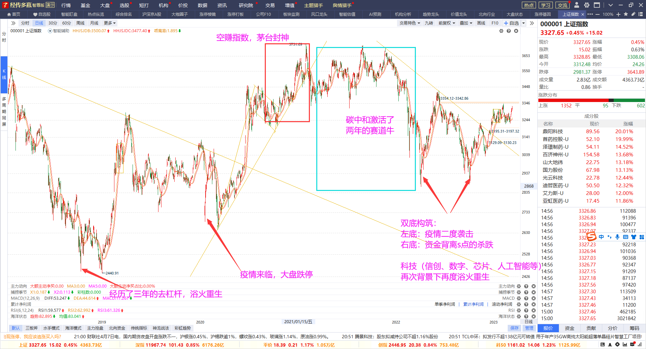
这些年股市都经历了什么

Slide 7
PART 02
这一次的主角
为什么是20cm

Slide 8
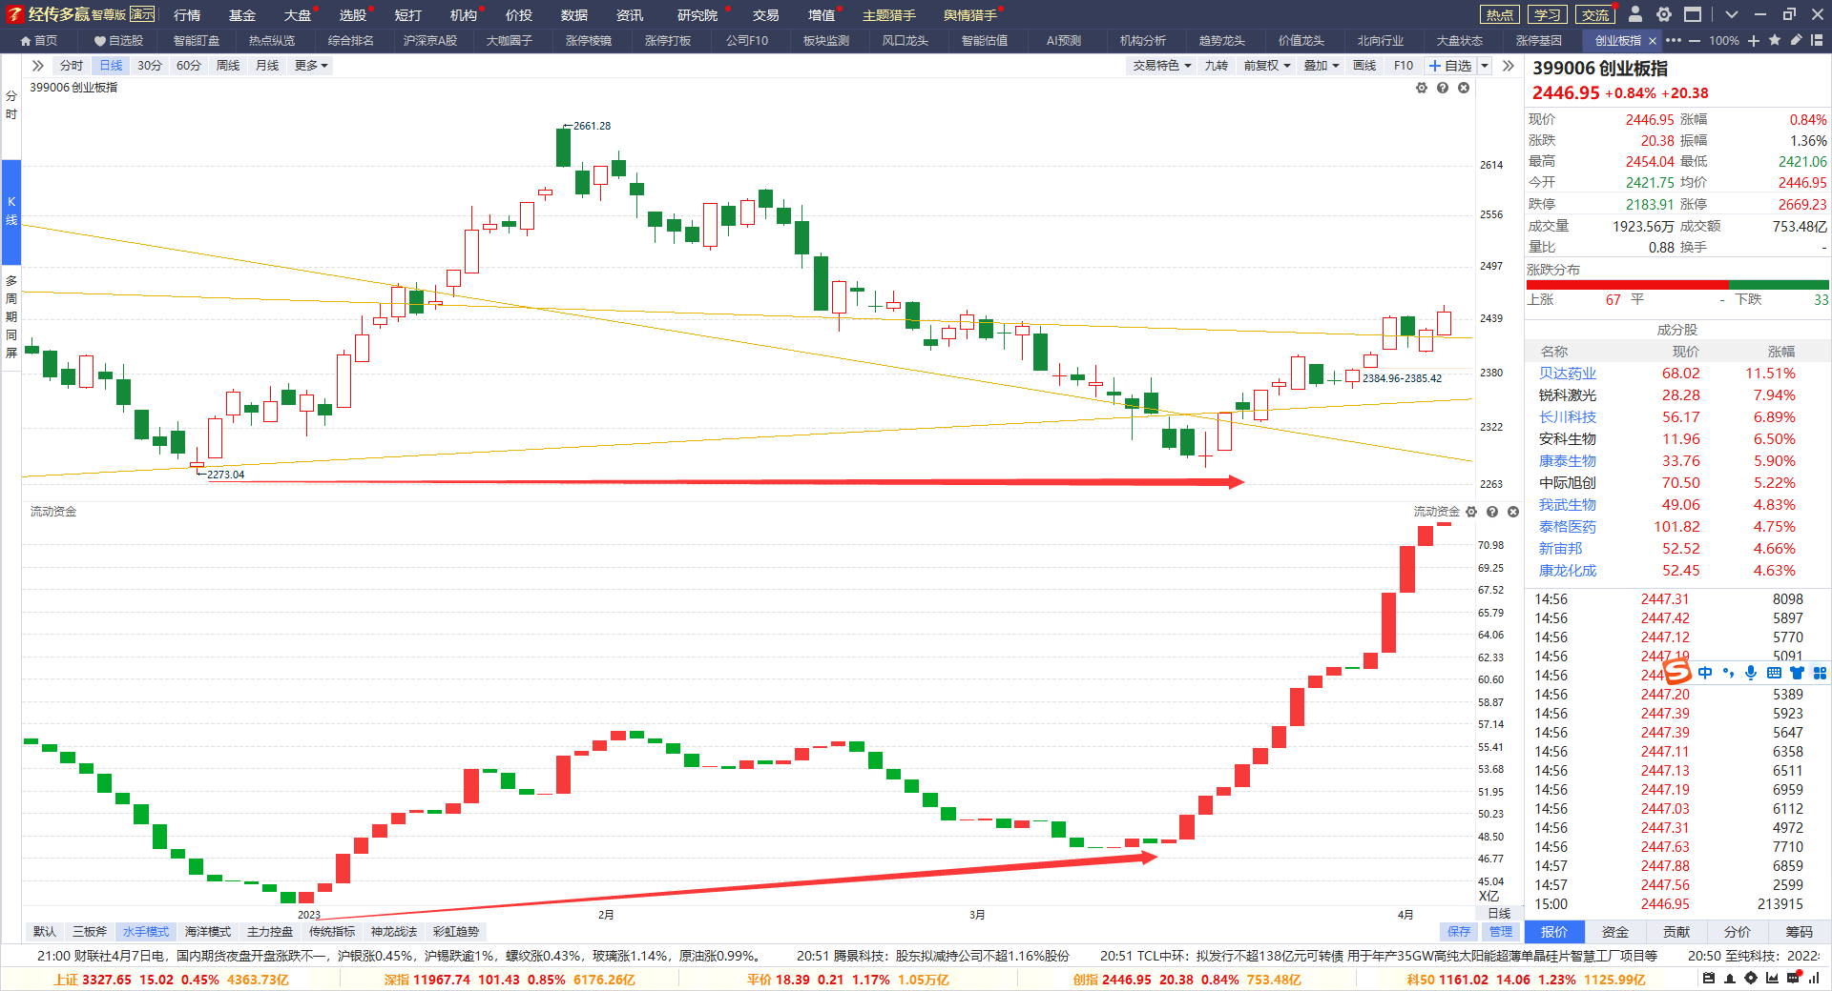
流动资金背离易走大行情

Slide 9
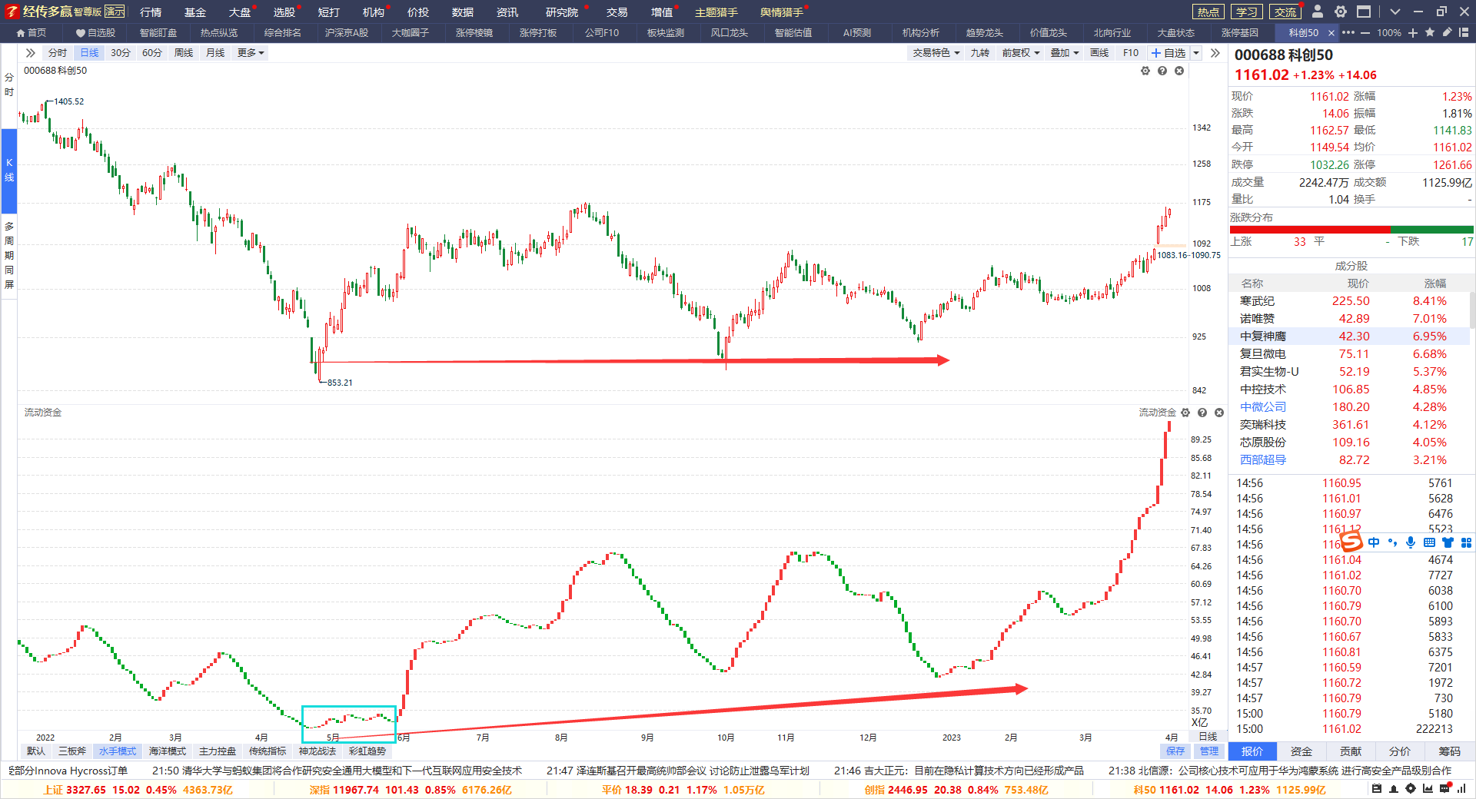
流动资金背离易走大行情

Slide 10
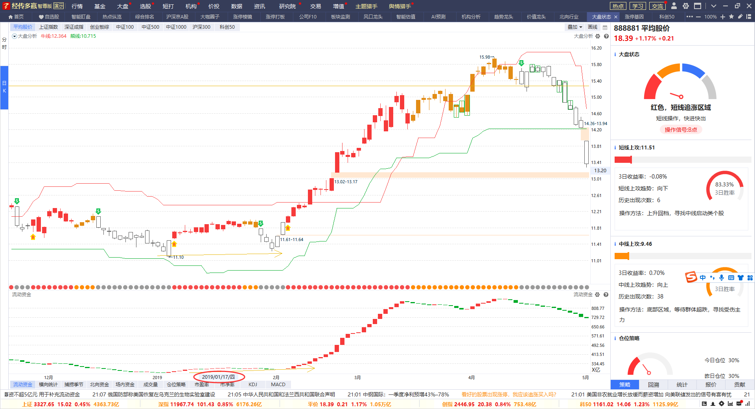
当年的2440

Slide 11
PART 03
注册制推动下的
市场规律

Slide 12
行情有，不赚钱是常态
一、股票数量越来越多，垃圾股越来越多，高价股也越来越多。和房子很像，千佛山医院附近的房子就是高价股。这一特质不改变，房价变动不会非常大。该涨不起来的就是涨不起来。
二、每一轮行情都是极致的分化。所以，连基金都有‘漂移’这个词。大庄家都漂移，你到底有没有定力守住？
三、板块重要程度大于个股。
四、不赚钱因素。被套心里，个股套的越多越悲观，不敢再度补仓；涨了又嫌弃涨起来不能追着补。总是以个股出发，考虑板块逻辑少。
五、疯狂的时候追上来了，启动的时候不相信。分不清楚板块节奏。

Slide 13
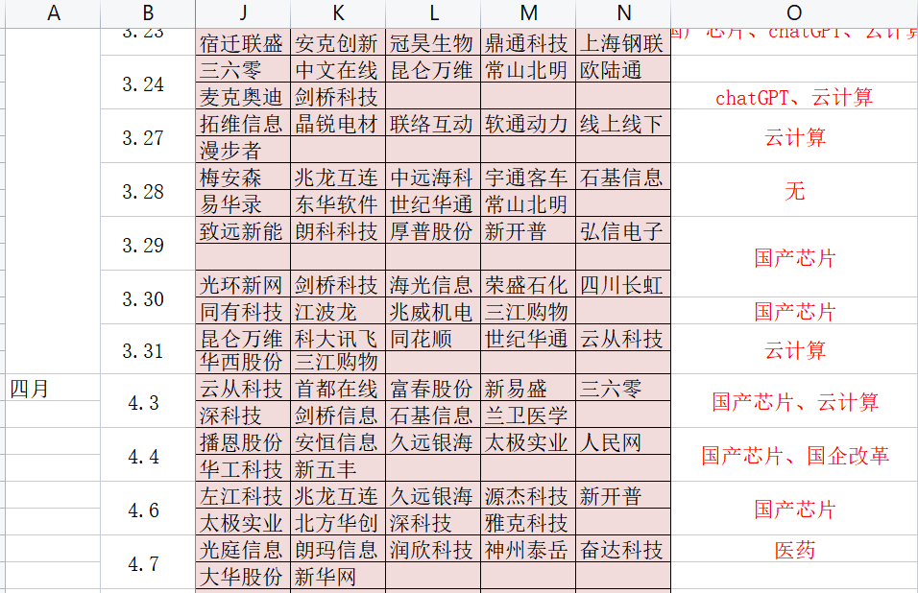
两种操作方案推荐
分金弱转强
紫色趋势龙回头
（个股历史涨幅不预示其未来表现,亦不代表未来收益承诺。市场有风险,投资需谨慎!）
复盘备忘录
每日分金弱转强+每日趋势龙头紫色个股

Slide 14
PART 04
后市走势判断

Slide 15
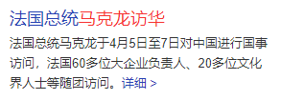
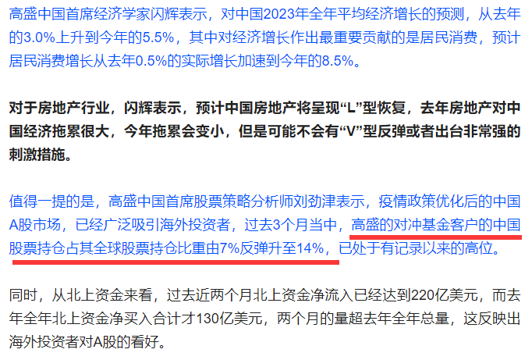
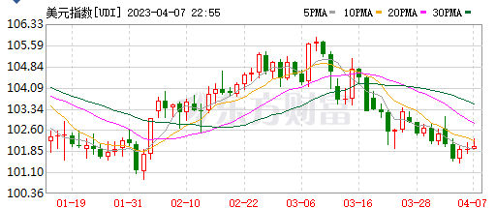
向上走今年主旋律

Slide 16
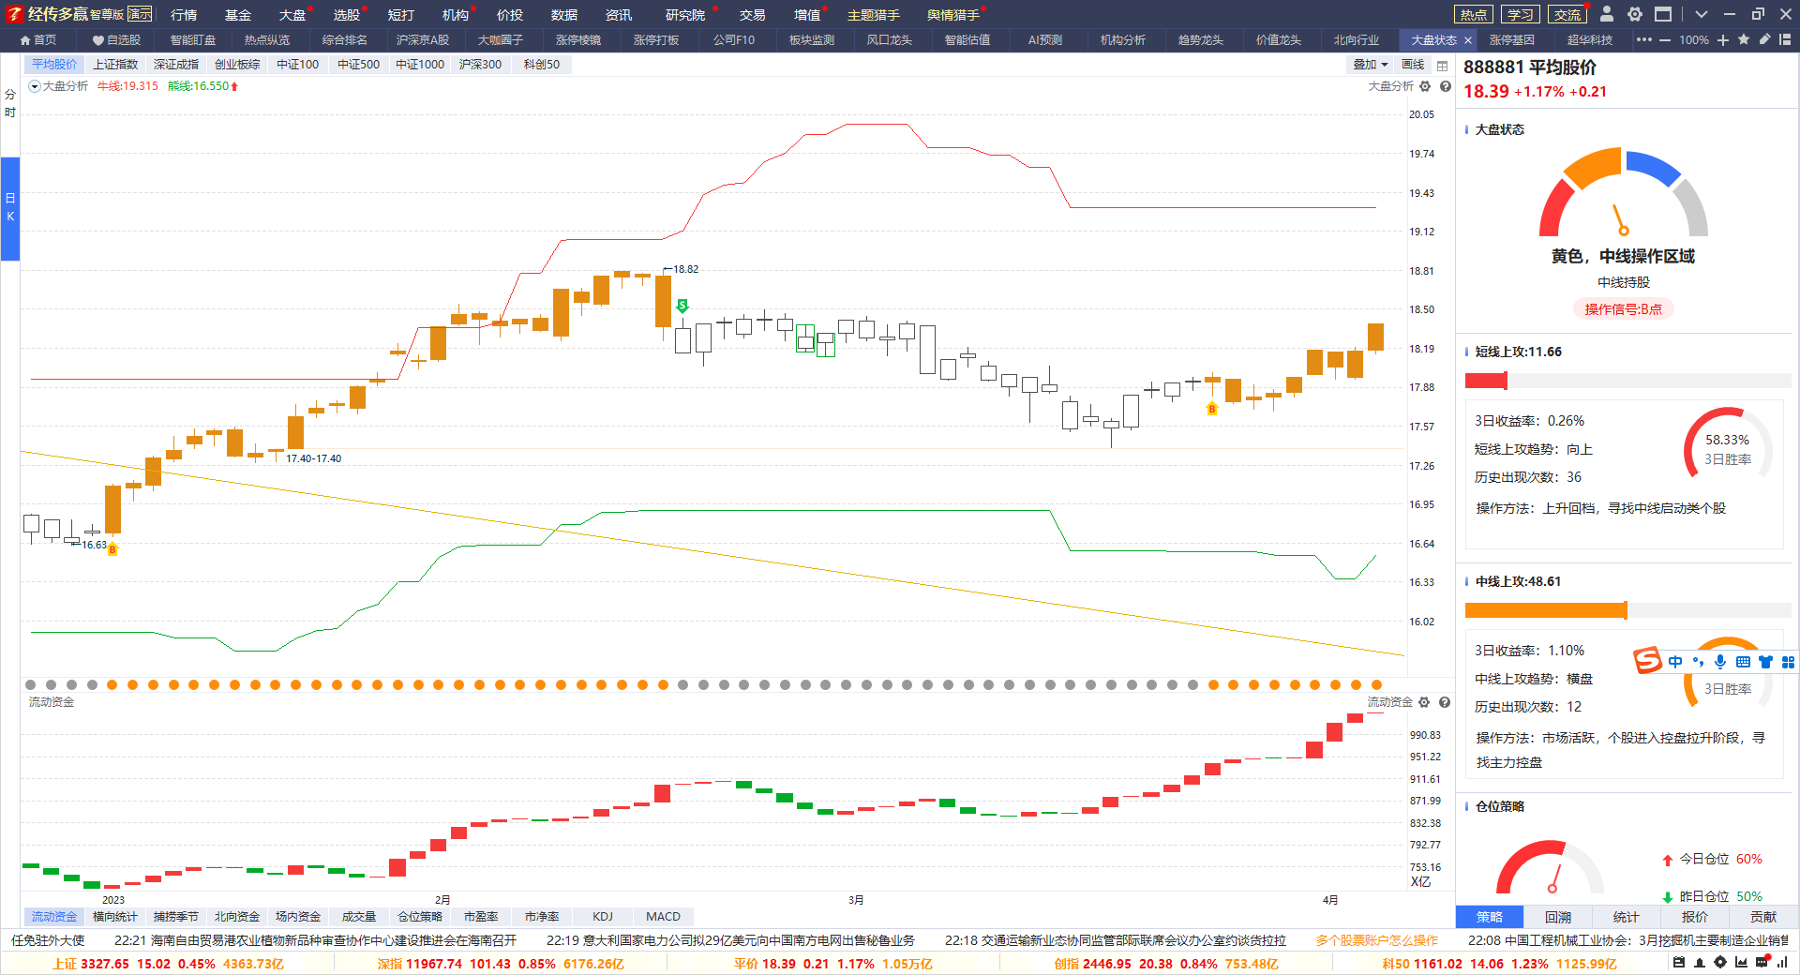
资金充沛，主线板块机会

Slide 17
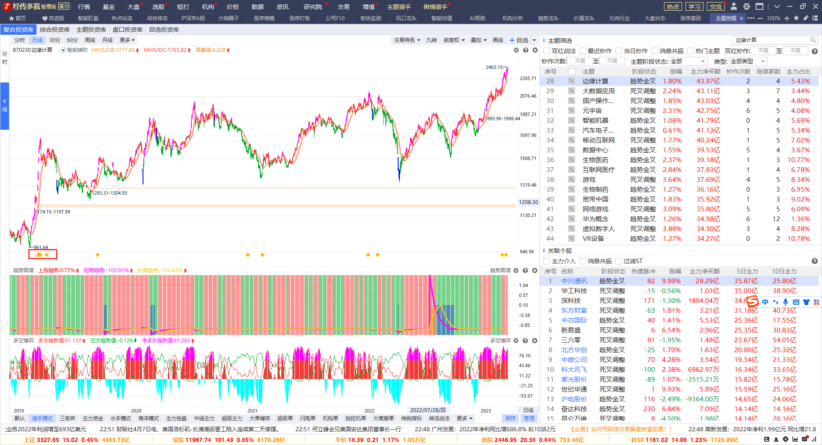
主线延伸
数字经济——信创——芯片——人工智能——云计算——CPO——CPU——半导体——通信
边缘计算——网络安全也可以有挖掘逻辑。当年的网宿科技。
2019年和2013年的股市故事。 注意4月份季报月，优选业绩支撑，提防基金漂移。

Slide 18
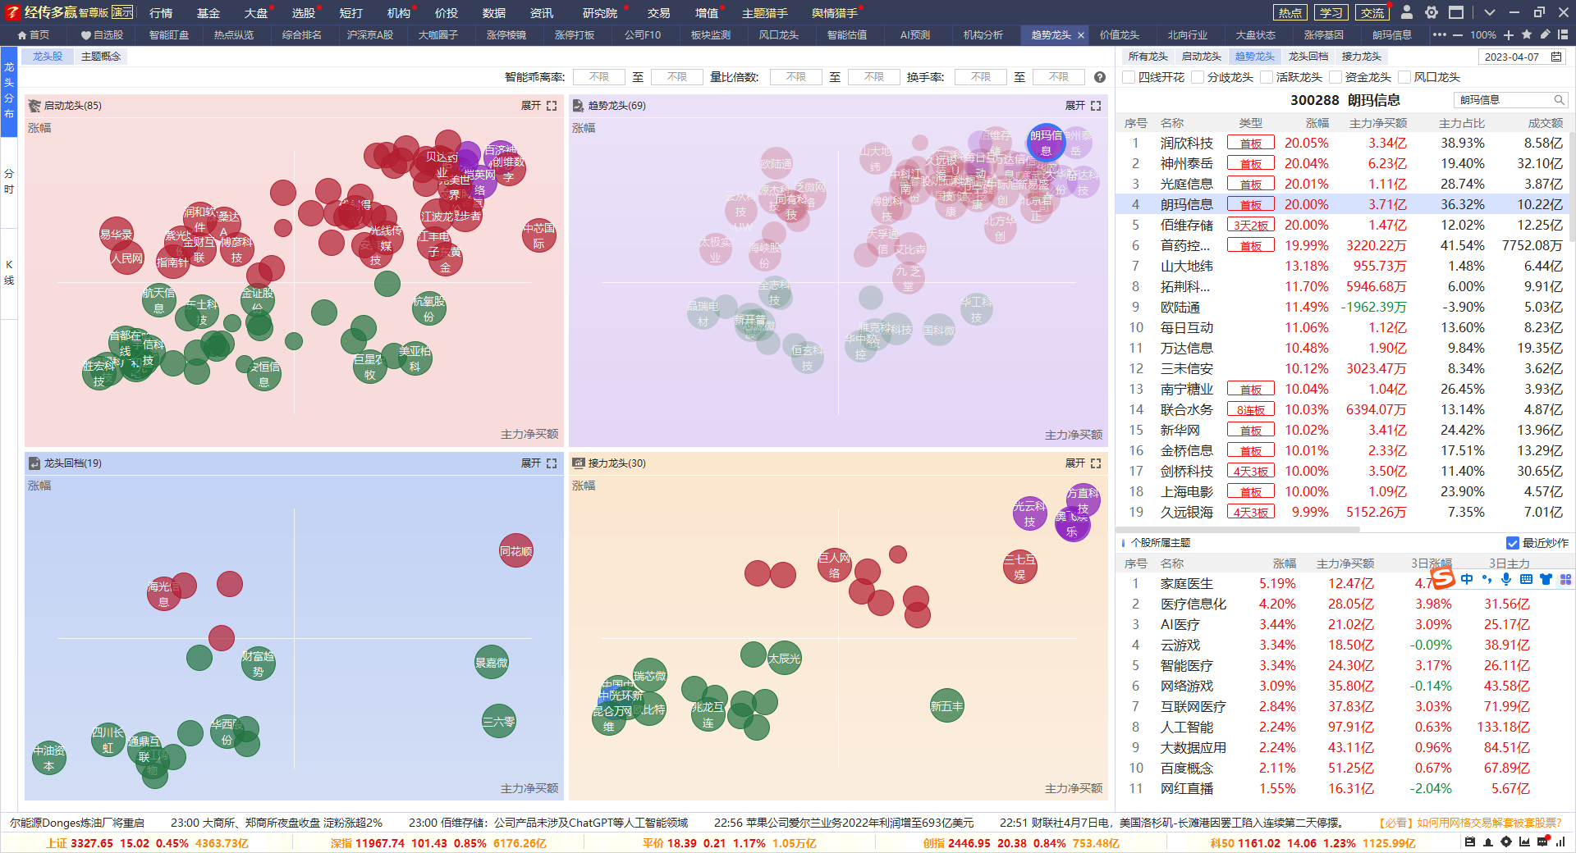
医疗信息化
目前医保IT市场主要玩家包括久远银海、国新健康、万达信息、东软集团、山大地纬、中科江南等公司

Slide 19
创业板和科创板
创业板=科技+医疗+赛道。
科创板=科技+医疗。
科技已经是主力军。医疗在路上。创业板继续加速那么赛道需要助力。
3.7日启动龙头唯一一个赛道股是中旗新材。

Slide 20
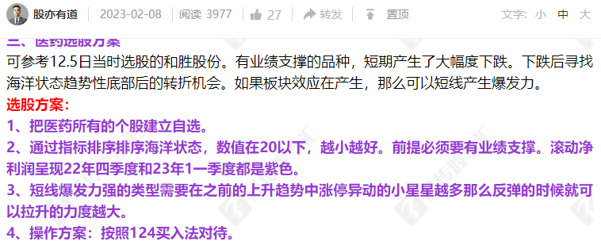
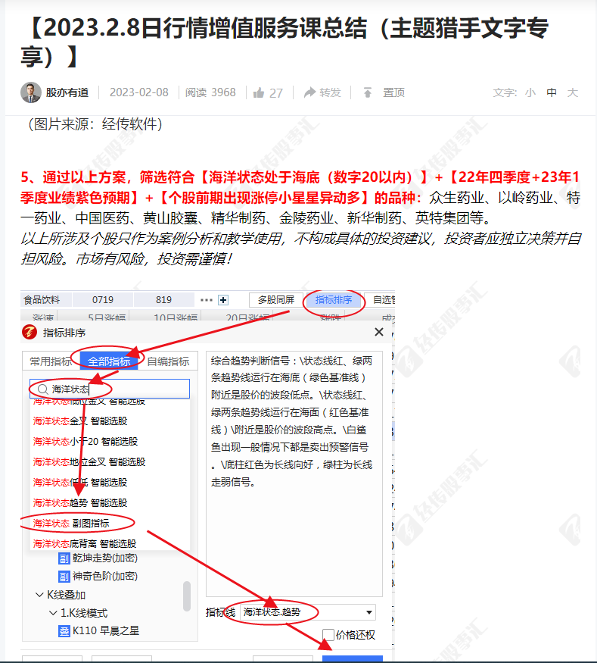
医药短期也可以考虑超跌反弹
有业绩在下跌后的修复。
这一类重点留意周线底背离金叉类型。
文章地址：https://gsh.n8n8.cn/viewpoint/67502

